Slide 1
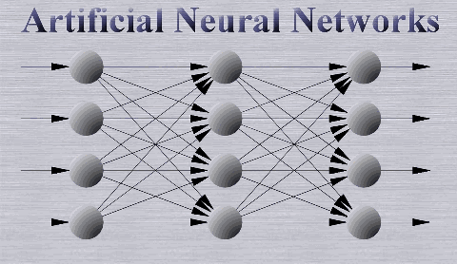
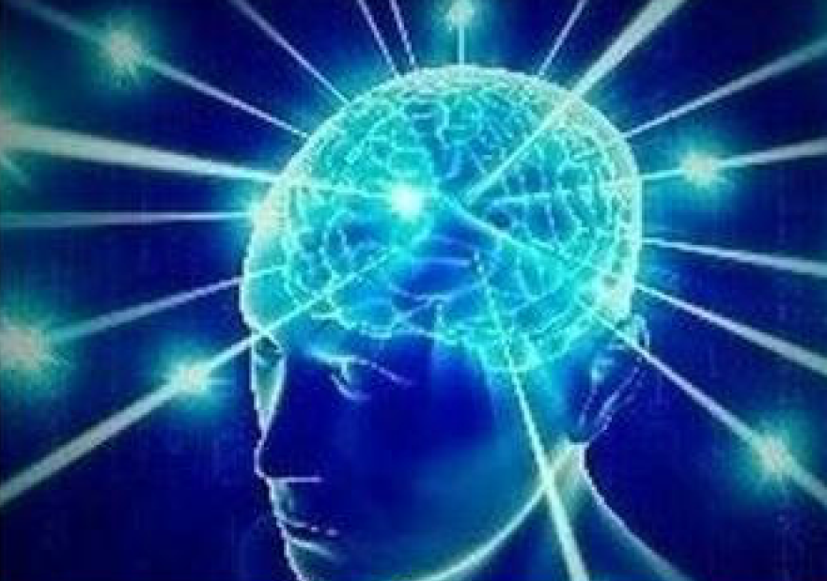
L’intelligence artificielle
VS
L’esprit humain conscient et intelligent
Conférence de Jean Gayral
à l’Agora le 31 janvier 2024
Intelligence et conscience humaine

Slide 2
Préambule
L’intelligence artificielle fait actuellement l’objet de nombreux débats et commentaires, notamment de la part des médias qui malheureusement disent tout et n’importe quoi à son sujet.
Si je me permets de parler d’IA ce soir, c’est que j’ai été, dans les dernières années de ma vie professionnelle, un des précurseurs dans ce domaine.
Quant à l’esprit humain, j’ai eu la chance d’explorer mon Moi intérieur à l’institut Monroe et de découvrir à quel point il intervenait dans ma vie.

Slide 3
Structure de la conférence
1. Qu’est ce que l’intelligence artificielle et comment ça marche ?
2. Comment fonctionne l’esprit humain, conscient et intelligent ?
3. Ce que l’IA peut faire et ce qu’elle ne pourra jamais faire
4. Quels sont les bienfaits et les dangers de l’IA ?

Slide 4
1
Qu’est-ce que l’intelligence artificielle et comment ça marche ?

Slide 5
L’intelligence artificielle doit être démystifiée !
Les logiciels d’IA ne sont, ni plus ni moins, que des logiciels comme les autres basés sur une programmation informatique
Les logiciels d’IA reposent sur des algorithmes et des modèles mathématiques complexes
La différence entre un logiciel d’IA et un logiciel courant provient de ses capacités d’apprentissage et de mémorisation
La solution fournie par un logiciel d’IA ne peut qu’être basée sur sa base de connaissance qui s’enrichit grâce à sa capacité d’apprentissage
Lorsque les médias disent : "l’IA a découvert…" il faut comprendre : "l’IA a permis aux chercheurs de découvrir…"

Slide 6
Qu’est-ce que l’intelligence artificielle ?
L’IA est une programmation informatique basée sur des algorithmes complexes
permettant de reproduire soit le processus d’évolution génétique de la nature soit le processus d’apprentissage des réseaux de neurones de l’être humain.
Les algorithmes génétiques
En simulant le processus de sélection naturelle, ces algorithmes possèdent une faculté d’apprentissage itératif (machine learning) et apportent des solutions de qualité aux problèmes d’optimisation complexe.
Les algorithmes neuronaux
En simulant le processus du cerveau humain, ces algorithmes ont une grande capacité d’apprentissage (deep learning) et sont capables d’effectuer toutes sortes de tâches cognitives d’un humain mais beaucoup plus rapidement.

Slide 7
Comment fonctionne un algorithme génétique ?
Ce type d’algorithme sert à résoudre tous les problèmes d’optimisation globale (multi critères) impossibles à résoudre par des calculs mathématiques d’optimisation linéaire
Son apprentissage se fait par itérations successives (Machine Learning)
mais sans accumulation de savoir.
Exemple de problème : Définir une stratégie industrielle optimale

Slide 8
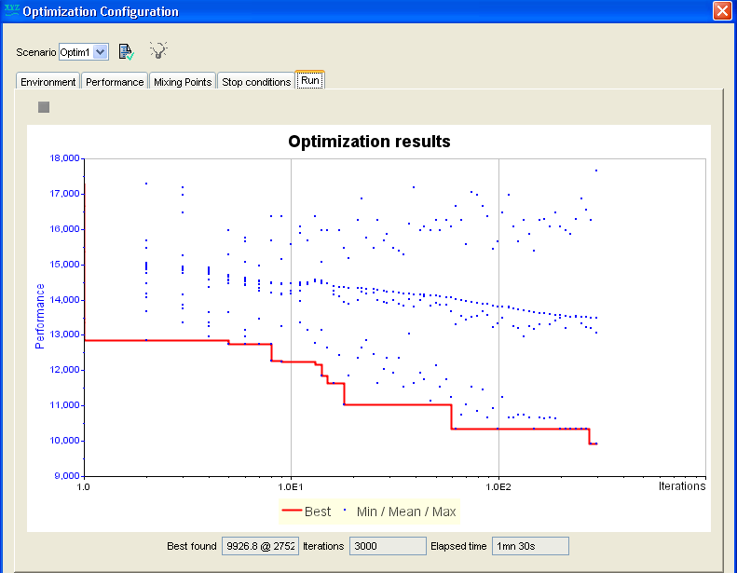
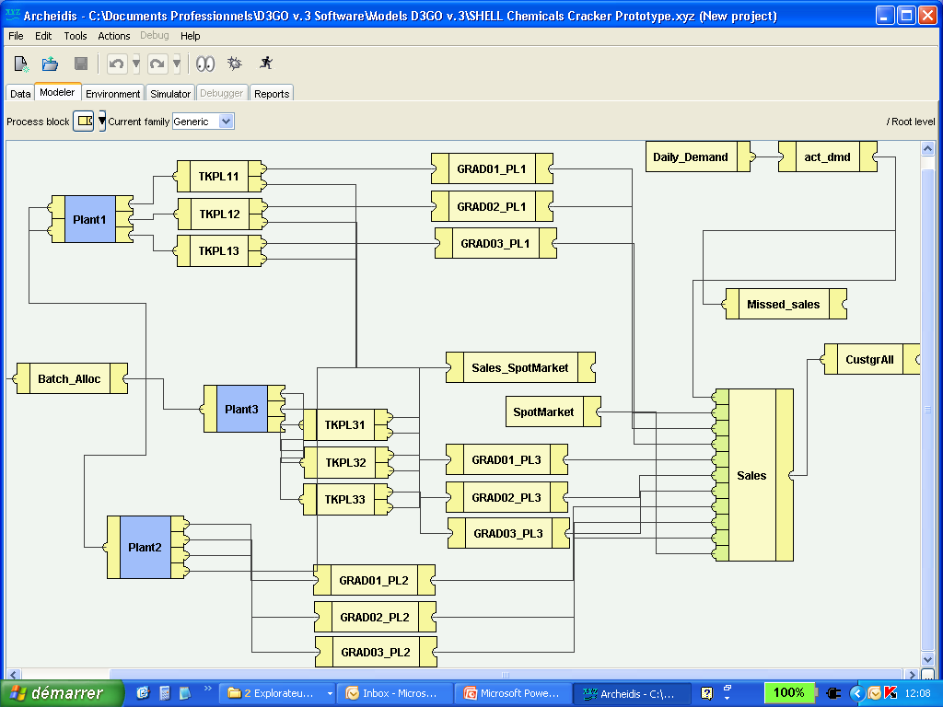
Comment fonctionne le machine learning ?
Modèle de l’usine
Algorithme de simulation et d’optimisation de la production
(Machine learning)
On cherche à optimiser une Fonction objectif
Plan de production
(150 OF)
Optimisation multi critères
Modification automatique du séquencement
Exemple de modèle d’usine
Si Fn > Fn-1
Oublier
Si Fn < Fn-1
Mémoriser
Fonction objectif
…….
…….
…….
…….
Objectif
optimal
Nbr itérations

Slide 9
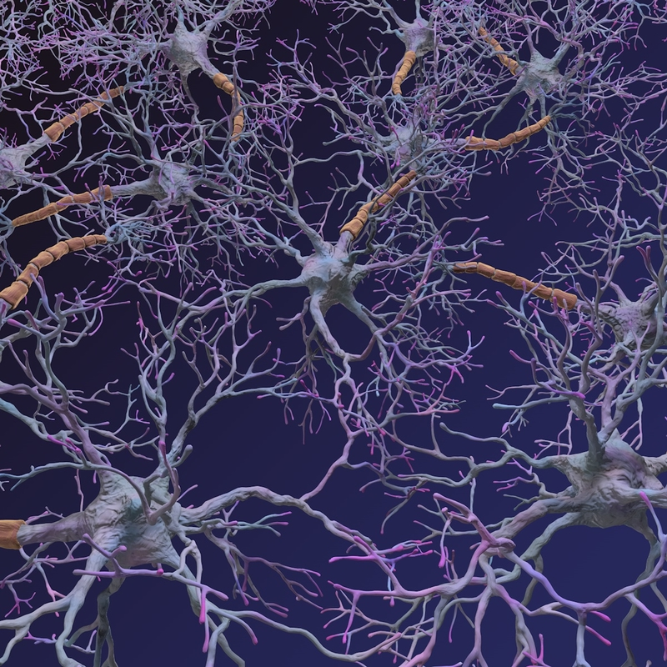
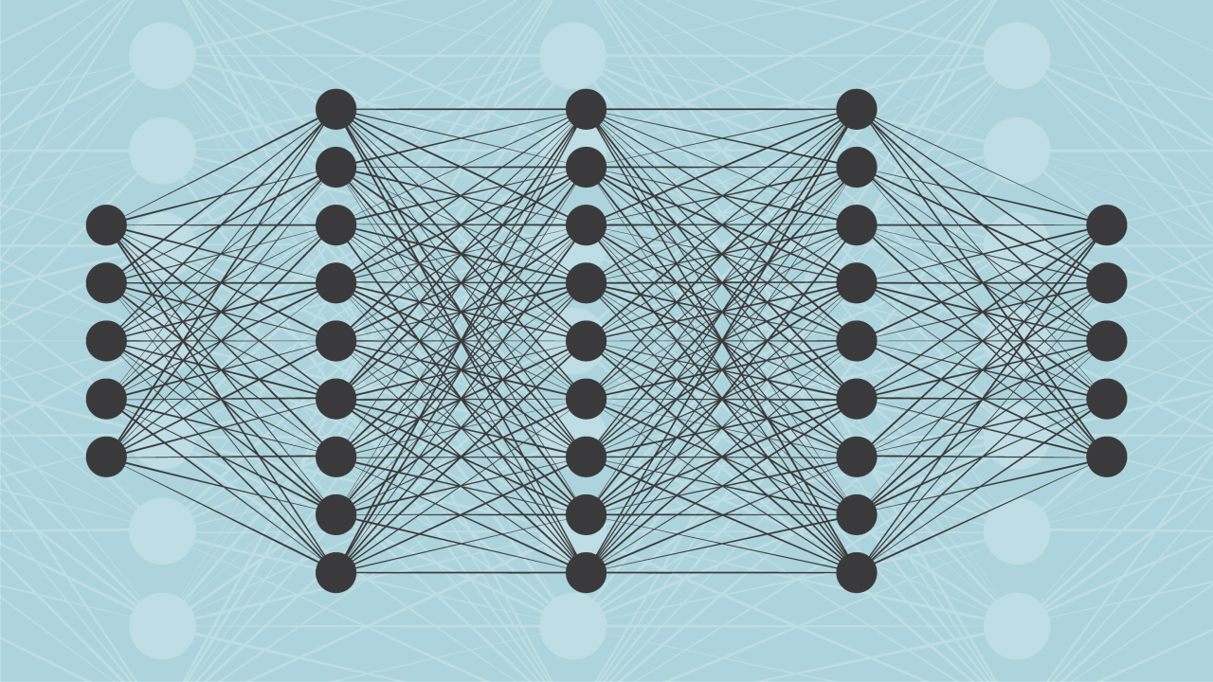
Structure d’un algorithme neuronal
Il est constitué d’un réseau de plusieurs couches de neurones interconnectées entre elles et complétées par des couches de convolution (détecteurs de formes) entre les couches.
Selection process
Learning process
Qu’est-ce qu’un neurone artificiel ?:
C’est du code !
Qu’est-ce qu’un process neuronal ?:
C’est un modèle mathématique programmé
C’est encore du code !
Input
Prediction process
Output
Wrap-up process
Exploration process
etc…
Comparaison avec le cerveau humain
100 milliards de neurones et un million de milliards de synapses
Réseau des neurones et synapses du cerveau
Exemple d’un algorithme neuronal convolusif (CNN)

Slide 10
Comment fonctionne un algorithme neuronal ?
Ce type d’algorithme est utilisé pour résoudre tous les problèmes nécessitant un apprentissage afin de restituer l’acquis cognitif.
Son apprentissage se fait un peu comme celui d’un humain (Deep Learning)
et ce type d’algorithme permet d’accumuler le savoir.
Exemple de problème : Apprentissage du calcul arithmétique

Slide 11
Comment fonctionne le Deep Learning ?
…
…
…
Bibliothèque de neurones
(2,4,6,8,10)
(1,2,3,4,5)
…
…
(2,4,6,8,10)
(1,2,3,4,5)
…
…
…
…
Nbre de neurones
Input
Avec 1000 itérations
Avec 2000 itérations
Avec 1000 itérations
Avec 2000 itérations
Output
Question : 18 ?
Question : 18 ?
Question : 18 ?
Question : 18 ?
Résultat : 35,86184
Résultat : 35,99764
Résultat : 35,99982
Résultat : 36,00000
Nbre itérations
La capacité de l’IA repose sur 2 paramètres : La vitesse et la mémoire

Slide 12
Comment l’algorithme neuronal apprend-il à lire ?
Ceci est un texte
Apprentissage :
L’alphabet dans toutes les polices
Algorithme
neuronal
"c"
"e"
"e"
"c"
mot
"ceci"
"e"
"c"
"i"
"c"

Slide 13
Comment fonctionne un neurone artificiel ?
Fonctionnement d’un neurone artificiel
x₁
x₂
= c,e,g,o,q
C
= c,s
"C"
x₃
x₄
= c,e
= c,e,g,o,q
Modèle mathématique

Slide 14
Parlons du fameux logiciel ChatGPT
ChatGPT 3.5 est un logiciel d’IA qui ne génère que du texte
Son réseau contient plusieurs millions de neurones
Son apprentissage a pris plus de 6 mois 24/7
Sa base de connaissance correspond à environ 3 millions de livres
Son apprentissage a consommé 1200 MWh = 500 foyers / 6 mois
Son bilan carbone est de 550 tonnes CO₂ = 110 voiture / an
Son cout d’exploitation est de 100’000 $ / jour

Slide 15
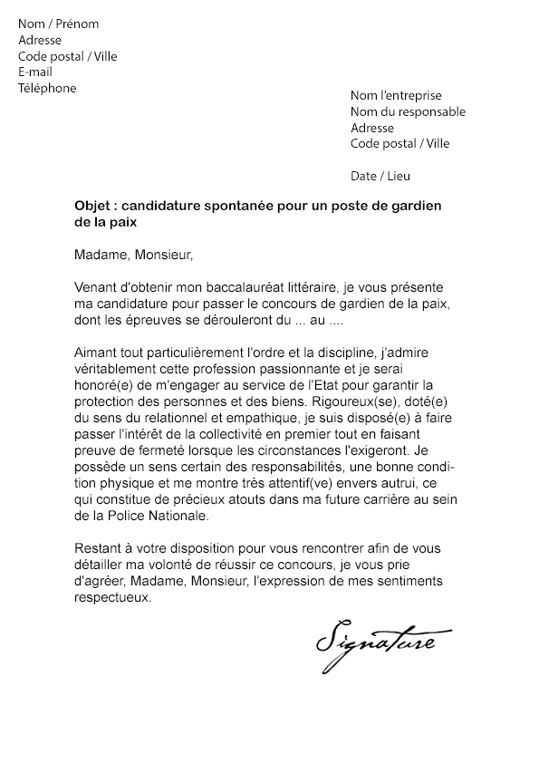
Comment fonctionne le logiciel ChatGPT ?
Exploration process
Selection process
Wrap-up process
Formulation de
la demande
Résultat final
Ecrire une lettre de motivation pour un poste d’informaticien
spécialisé en réseaux neuronaux, bilingue français, anglais avec sept ans d’expérience dans des sociétés multinationales
Le logiciel va rechercher toutes les informations traitant de ce type de job afin de collecter toutes celles qui sont relatives aux différentes qualifications requises pour ce poste
En se basant sur sa base de donnée de la langue française (vocabulaire, grammaire et style), l’algorithme va écrire une lettre bien structurée et qui soit agréable à lire
Les informations relatives au job et aux qualifications collectées sont alors traitées par l’algorithme neuronal afin de vérifier leur pertinence et de sélectionner les plus adéquates à mentionner dans la lettre de motivation

Slide 16
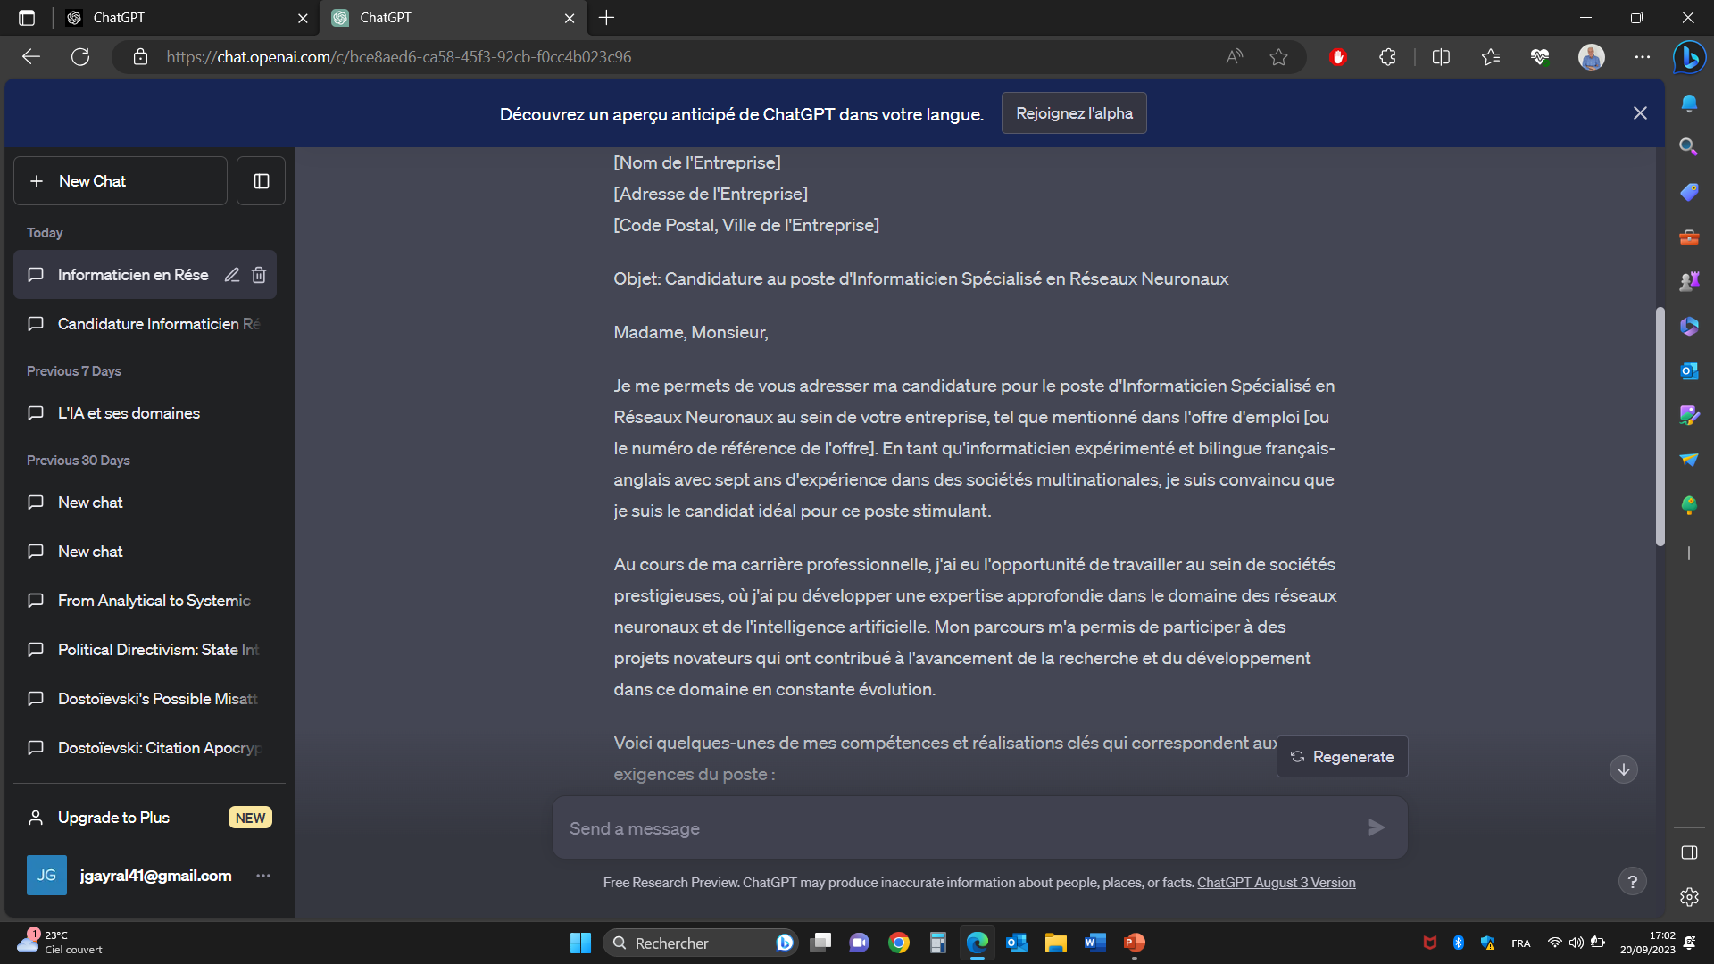

Slide 17
Comment fonctionne un algorithme neuronal génératif ?
Il s’agit d’un algorithme convolutif développé pour la reconnaissance et le traitement des images et de la vision 3D en s’inspirant du cortex humain, grâce aux couches de convolution (sorte de contrôleurs de formes).
Son apprentissage (Deep Learning) se fait par la recherche d’images et leur analyse pixelisée suivi de la construction de l’image demandée comme un puzzle.
Exemple de problème : Confection d’un tableau

Slide 18
Comment l’algorithme fait-t-il pour générer une image ?
Filtration process
Learning process
Exploration process
Selection process
Wrap-up process
Formulation de
la demande
Résultat final
Faire un tableau représentant deux pécheurs et leur barque échoués dans les rochers lors d’une tempête en mer et qui ont sauvé une sirène inconsciente échouée sur la berge.
L’ensemble des pixels sont alors traités par les couches de convolution qui ne retiennent que les pixels les mieux adaptés pour servir à confectionner le tableau final
Toutes les images collectées sont testées, filtrées, classifiées puis pixélisées par une suite de couches de convolution travaillant en détecteurs de formes
L’algorithme va alors chercher comment assembler correctement les pixels pour construire le tableau demandé. Le résultat dépendra bien sûr de la qualité du modèle mathématique
Le logiciel va rechercher dans les bases de données d’images et sélectionner toutes celles qui mentionnent des parties de la scène à représenter
Les pixels sélectionnés sont ensuite rassemblés et regroupés de manière à représenter la scène du tableau demandé comme pour un puzzle.

Slide 20
Comment s’élabore la solution d’une IA ?
La qualité de la solution que
donnera l’IA est directement influencée par la qualité des informations collectées
Les différents process que l’algorithme d’IA va être amené à utiliser sont :
Collection
et validation
des éléments
nécessaires à la solution
Selection process
Learning process
C’est tout l’acquis culturel contenu sur le web et/ou les échanges d’informations captées qui vont
constituer sa base de connaissance
Exploration process
Prediction process
Wrap-up process
etc…
Base de connaissance =
Bases de données disponibles
sur Internet et/ou captation et analyse d’informations en continu par divers systèmes
Algorithme neuronal
Elaboration
de la solution
Mémorisation de la
solution dans sa base
de connaissance
Le logiciel d’IA va analyser et conditionner les données puis
les mettre en forme afin de bien formuler la solution
20

Slide 21
2
Comment fonctionne l’esprit humain,
conscient et intelligent ?

Slide 22
Comment s’élaborent nos pensées ?
L’intellect élabore ses analyses et ses synthèses en se basant sur plusieurs processus :
ESPRIT:
Production de la pensée
Désirs, besoins, projets, etc…
La qualité de nos pensées
va donc être directement influencée par nos mémoires et les informations qu’elles
contiennent.
Les positionnements psychologiques
Les horizons mentaux
Les mémoires associées
Les projections mentales
etc…
etc…
Notre base de connaissance est le résultat de tout notre vécu, de nos mémoires, de nos choix, de nos décisions et de nos expériences.
LE VECU:
Nos mémoires et toutes nos
expériences
INTELLECT:
Analyse/Synthèse Prises de décisions
Notre intellect est notre
logiciel qui va élaborer ses
analyses et conditionner
nos pensées selon quatre types de processus
Cumul des mémoires
et des expériences
22

Slide 23
Comment fonctionnent les projections mentales ?
Le "champ de connaissance" fait référence à l’étendue de ce que l’on peut savoir ou
que l’on est capable de comprendre et à la façon dont nous utilisons nos mémoires
pour donner du sens aux situations que l’on rencontre dans notre vie.
En absence d’information sur une situation qui se situe en dehors de notre champ de connaissance, notre intellect va construire un scénario à partir de nos mémoires et de nos connaissances qui lui permette d’expliquer cette situation.
Lorsque un grand nombre de gens adhèrent à ce scénario en le pensant crédible,
une opinion publique, voire un complot, va se constituer et se propager.

Slide 24
Nos pensées ne viennent pas seulement de nos mémoires !
INTUITION
Il y a certaines personnes qui ont des capacités
mentales surnaturelles (syndrome d’Asperger)
Nous avons des intuitions provenant de notre Moi intérieur et/ou du champ
informationnel originel que les Anciens
appelaient l’Akasha
ESPRIT:
Production de la pensée
LE VECU:
Nos mémoires et toutes nos
expériences
INTELLECT:
Analyse/Synthèse Prises de décisions
24

Slide 25
Quelle est la distinction entre découverte et invention ?
Une découverte nous fait prendre conscience d’une réalité jusque-là ignorée ou à laquelle on n’attachait aucun intérêt. Elle est le fruit d’une intuition, par ex. :
La poussée d’Archimède découverte alors qu’il prenait un bain
La gravitation découverte par Newton alors qu’il rêvassait dans un parc
Einstein a toujours dit que l’idée de la relativité lui était venue par intuition
Une invention est le fait de l’homme qui s’active en vue de créer quelque chose qui n’existait pas. Le processus d’invention est toujours précédé d’une ou plusieurs découvertes/intuitions qui aident l’inventeur à résoudre son problème.

Slide 26
Les différents types d’intelligence humaine
L’intelligence rationnelle, appelée également intelligence concrète, est la capacité d’utiliser la logique, l’analyse, le raisonnement et le jugement pour comprendre, résoudre des problèmes et prendre des décisions.
L’intelligence émotionnelle est une forme d’intelligence qui permet d’orienter ses pensées et son comportement en fonction de ses propres émotions. C’est elle qui procure l’empathie qui permet de comprendre les émotions des autres.
L’intelligence intuitive, appelée également intelligence abstraite, apporte une connaissance immédiate et directe de la vérité, ce qui permet de comprendre soudainement quelque chose sans aucune analyse préalable.

Slide 27
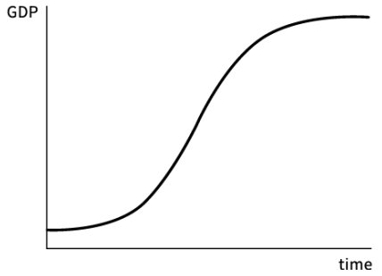
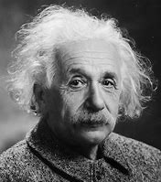
L’accès à l’information akashique dépend
du niveau de conscience de l’être humain
Conscience
Mort
La vie d’un être humain
C’est cela qui faisait dire à Albert Einstein :
« Aucun problème ne peut être résolu sans changer le niveau de conscience qui l’a engendré »
Fréquences
Information accessible
à ce niveau de conscience
Information accessible
à ce niveau de conscience
Information accessible
à ce niveau de conscience
Naissance
Temps

Slide 28
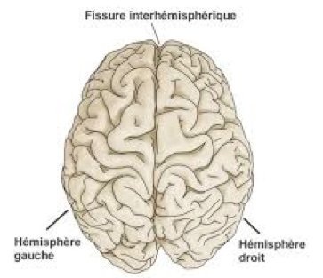
Comment fonctionne le cerveau ?
INTUITION
L’hémisphère gauche décompose les problèmes et les analyse.
C’est l’intelligence rationnelle
L’hémisphère droit est holistique et la source de l’innovation.
C’est l’intelligence intuitive
Intuitions
Créativité
Imagination
Sensibilité
Emotions Perceptions sensorielles
Manifestation de la conscience
Analyses
Compréhension
Synthèses
Calculs
Langage
Ecriture
Raisonnements
logiques
ACTIONS
L’intelligence humaine est basée sur l’interaction entre les deux cerveaux

Slide 29
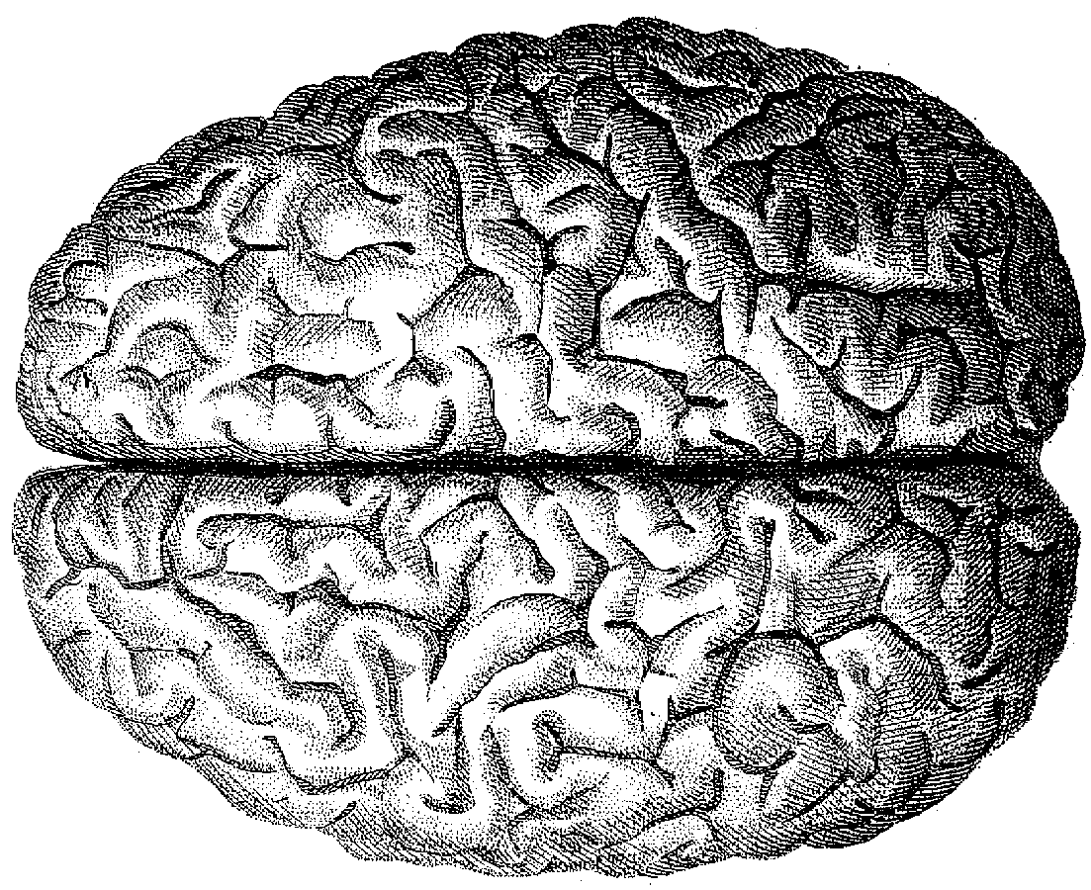
Notre capacité à recevoir des intuitions dépend aussi de notre mode de vie
Moi
intérieur
Moi
intérieur
si l’on vit dans la FOI
et les pensées
positives
si l’on vit dans la PEUR et les pensées négatives
Intuitions
Mental abstrait
Cerveau droit
Intuitions
Voile = miroir sans teint
Cerveau gauche
Mental concret
Synchronicités informations
Personnalité
Personnalité

Slide 30
Comment améliorer l’interaction entre les 2 cerveaux ?
En écoutant notre petite voix intérieure. Elle est toujours ténue et nous parvient de diverses manières (voix, sensation, savoir, image, synchronicité, etc…)
→ Il convient de faire confiance à son Moi intérieur car il est toujours bienveillant à notre égard et disposé à nous aider. La pratique régulière de la méditation facilite grandement le dialogue intérieur
2. En prenant garde à notre mental. Il s’exprime toujours de manière bruyante, il
sait toujours tout, il veut avoir raison et satisfaire notre égo est son seul objectif.
Il faut donc s’en méfier car il cherche à contester notre petite voix intérieure.
→ Il convient de toujours se poser la question « est-ce que cela flatte ou satisfait mon égo ? ». Si la réponse est "oui", c’est notre mental qui parle !

Slide 31
Quelles sont les "vrais talents" de notre cerveau droit ?
Les "vrais talents" du cerveau droit sont d’une variété et d’une richesse insoupçonnées et fondent une large part de notre intelligence.
Reconnaître un visage et l’émotion qu’il exprime
Lire un sentiment dans les yeux de quelqu’un
Apprécier une œuvre musicale, une peinture ou un poème
Recevoir régulièrement des intuitions
Ressentir « qu’il faut le faire » ou « qu’il ne faut pas le faire »
S’orienter dans l’espace et dans le temps
Avoir conscience de soi et de son existence
Elever notre niveau de conscience ce qui nous ouvre à plus de vérité
etc…

Slide 32
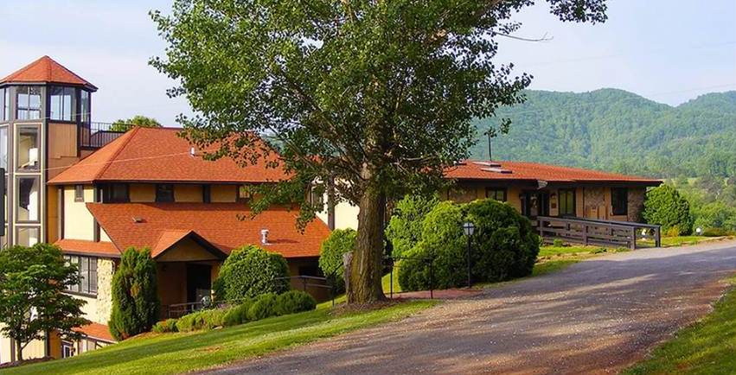
Comment se produisent les expansions de conscience ?
Le cerveau génère alors une onde cérébrale égale à la différence des deux sons qui provoque une soudaine expansion de conscience
La technologie Hemi-Sync consiste à envoyer des sons de fréquences différentes dans chaque oreille
La technologie Hemi-Sync consiste à envoyer des sons de fréquences différentes dans chaque oreille
Fondé en 1974, l’Institut Monroe étudie depuis 50 ans les phénomènes d’expansion de conscience et a mis au point une technologie capable de provoquer de telles expansions.
Hemi-Sync® a fait l’objet d’un brevet déposé en 1975

Slide 33
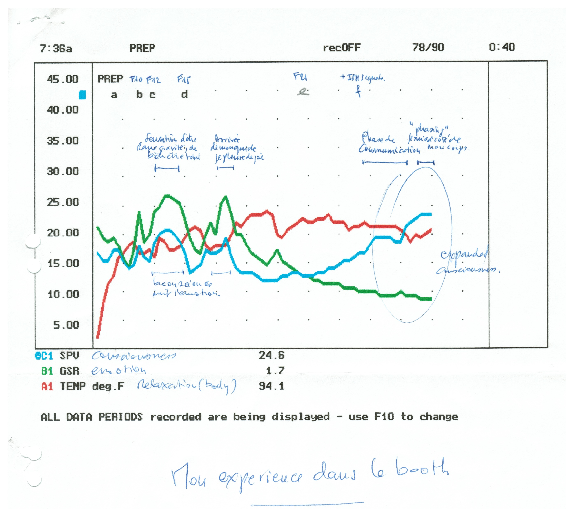
Une de mes expériences d’expansion de conscience
Phase d’agitation mentale et émotionnelle habituelle
Phase d’expansion de conscience
La courbe rouge décrit mon niveau de relaxation physique
La courbe verte décrit mon niveau émotionnel
Phase de rapide relaxation physique
La courbe bleue décrit mon niveau de conscience

